Slide 1
Text
Text
DB

Slide 2












Slide 3




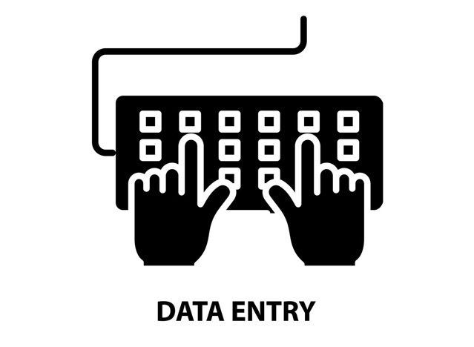


Slide 4












Slide 5

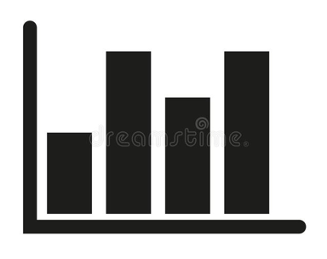

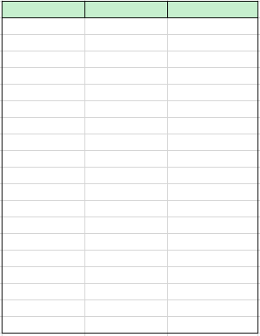

Slide 6






DevOps

Slide 7
download
read
preprocess
filter
save
aggregation

Slide 8
Работа с базами данных
Поддержка программы автоматической отчетности
Дизайн формата создаваемой отчетности
Анализ и визуализация данных
Написание проектной документации
Обсуждение ТЗ с клиентами
Разработка дашбордов

Slide 10


+
=
unify

Slide 11
Analysis
Reading / Writing
Processing
Providing
Aggregation
Openpyxl
Visualization
Downloading / Uploading
Archiving / Extraction

Slide 12
Характеристика диалогов
Характеристика сообщений
∑ | A | … | B
a | b | c | d
∑ | A | … | B
a | b | c | d

